Slide 1
Die Begrüßungen

Slide 2
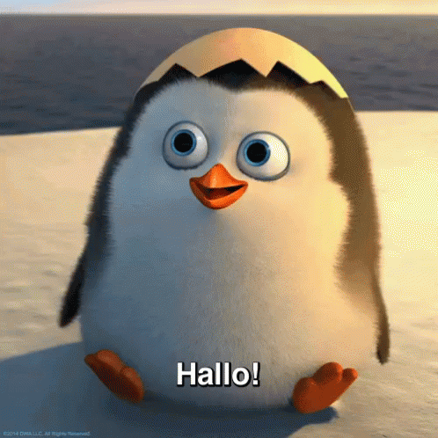
Hallo

Slide 3
Guten Morgen

Slide 4
Tschüss

Slide 5
Übungen
Wähle aus !
Tschüss
Guten Morgen
Hallo

